Slide 1

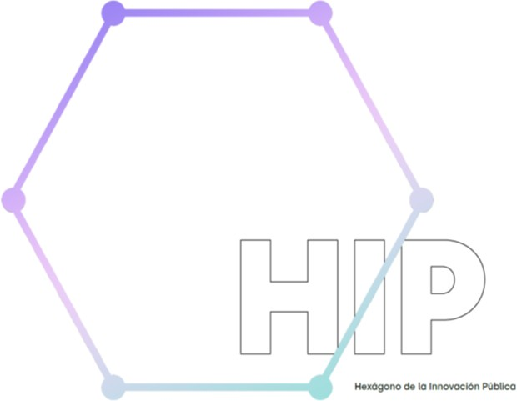




Slide 2


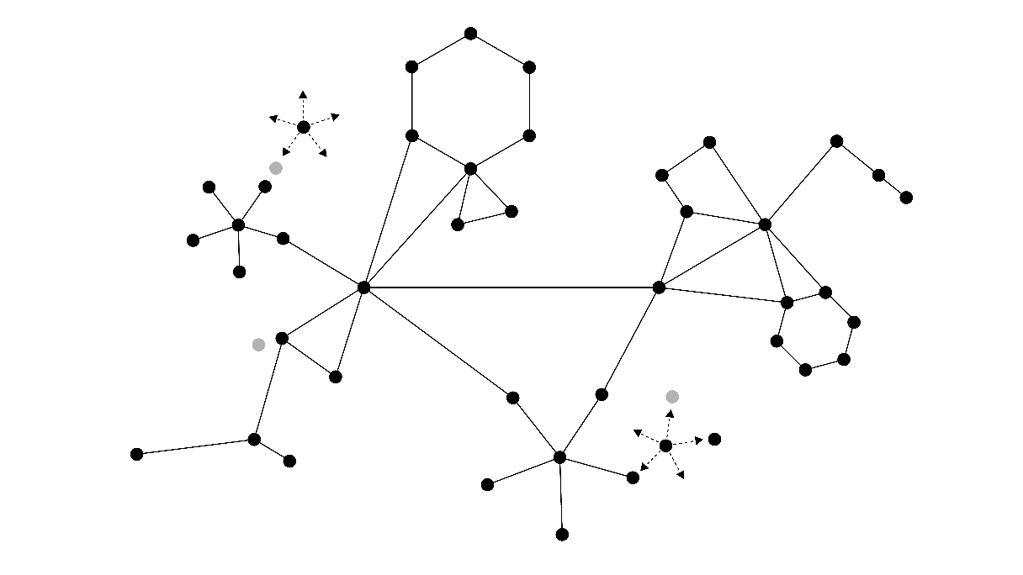
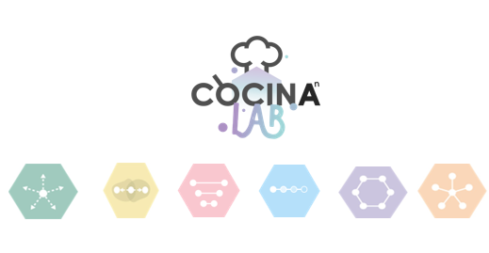
VECTOR CO
(Modelo HIP)

Slide 3
AAN Co-munidad con aroma de pertenencia
Cook-working
C
Co-operación
Co-creación
Co-munidad
O-laboración
Co-mún
e-Co-sistema
Co-munidad
Co-mpartir
Co-nfianza

Slide 4
La colaboración es una fórmula que permite generar riqueza y valor a través de la ayuda entre unos/as y otros/as
Un ecosistema tiene tres pilares:
Espacio físico/virtual,
la comunidad y los
procesos internos
Espacio donde se cocrean retos y soluciones, desarrollando acciones para generar comunidad a través de proyectos conjuntos donde se fortalezca
la colaboración público-privada

Slide 5
C
O-necta
C
C
O-noce
O-nstruye
¿CÓMO EL ASOCIACIONISMO, LA COOPERACIÓN Y LA COLABORACIÓN NOS AYUDARÁN A AFRONTAR LOS RETOS QUE TENEMOS COMO INDUSTRIA AGROALIMENTARIA EN ARAGÓN?

Slide 6




C
C
C
O-noce
O-necta
O-nstruye
1 RETO X EQUIPO
ALIANZAS
SOLUCIONES
(proyectos)
¿Cuáles son los retos más inmediatos que tenemos que afrontar como Industria Agroalimentaria en Aragón?
Colaboración público-privada
Proyectos (a corto-medio plazo) para fortalecer la colaboración público-privada y dar solución a los retos
Alianzas de nueva incorporación
Valores que aportan a la comunidad
Actuaciones para fortalecer la colaboración público-privada y dar solución a los retos
PROBLEMA
Sentido de pertenencia= implicación y acción
NECESIDAD

Slide 7

III. COMPARTE
COCINA LAB

Slide 8
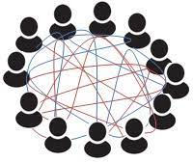
Como colofón del taller, se pedirá a las personas participantes que expresen en una palabra o frase corta lo que han aprendido en torno al vector CO y la importancia de la colaboración, la cooperación y el asociacionismo como factores clave en los retos que se plantea la Industria Agroalimentaria de Aragón.
Comparte Cocina LAB

